Slide 1
商店街レポート（堺市内）
商店街名 | 区 | 事業名 | 通し番号 | ページ数
美原本通り商店街振興組合 | 美原区 | 地域学生と連携し「つどいのお店みっぱら」を活用したメイドインミハラの魅力発信 | R6-17 | P１

Slide 2
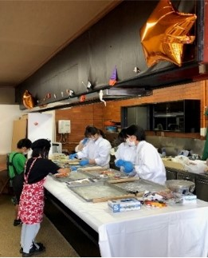
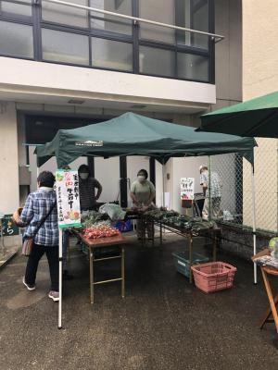
【令和6年11月22日時点】 R6-17 P1
〈商店街名〉 | 〈商店街の基本情報〉 |  |  | 〈過去の商店街レポートURL〉 | 〈過去の商店街レポートURL〉
美原本通り商店街振興組合 | 所在地：堺市美原区 最寄駅：南海高野線萩原天神駅から東へ約1キロ 店舗数：28店 |  |  | 大阪府／フリーマーケットで商店街から地域に好循環を (ndl.go.jp)(R5.10.24) 大阪府／高校生との連携イベントで商店街に活気生まれる〈モデル創出事業〉 (ndl.go.jp)(R5.3.1) ほか | 所在地：大阪府藤井寺市 最寄駅：近鉄南大阪線 道明寺駅 店舗数：29店
〈事業名〉 |  |  |  | 〈過去の取り組み〉
地域学生と連携し「つどいのお店みっぱら」を活用したメイドインミハラの魅力発信 |  |  |  | ■中小企業庁 令和2年度GoTo商店街事業 ■大阪府 令和4年度大阪府商店街等モデル創出普及事業 ■大阪府 令和4年度大阪府商店街等需要喚起緊急支援事業
〈事業概要〉
■商店街店舗情報やイベント情報に加えて、地域資源である農業をコンセプトに、古代米や朝市、大阪府立農芸高等学校などの地域情報を掲載したWebサイトを構築。商店街施設「つどいのお店みっぱら」を活用し、毎月第3土曜日に地元農家グループと連携した美原朝市を開催。府立農芸高校とも連携し、高校生が作ったベーカリーの販売やピザづくりの体験イベント等を開催。
〈課題・現状〉 |  | 〈取組み内容〉 |  |  | 〈成果〉
①Webサイトを開設したい ・ICTの活用を進めたい ・若い世代への情報発信を強化 ・堺市美原区の農産物「メイドインミハラ」の魅力を知ってほしい |  | ①商店街公式Webサイトを開設。 ・地域情報誌「みはらす」の一部を電子化して活用し、地域資源である農業をコンセプトに、大阪府立農芸高等学校の生徒と協力し、商店街の店舗案内から黒姫山古墳や古代米などの地域情報を盛り込み発信するWebサイトを作成。 ・継続的な誘客に繋がるように、商店街や個人店舗の情報だけではなく、地元の農産物など地域ならではの魅力も発信した。 |  |  | ・Webサイト作成により、若い世代に情報発信を行っていくための基盤が構築された。 ・農芸高校の学生にはSNS発信に協力してもらったことで、商店街情報が拡散され、若い世代の集客力が向上した。 ・Webサイトの閲覧数は、約2,000回を超えている（R6.10月現在）。
②商店街施設「つどいのお店みっぱら」の普及活動を行いたい ・地域や学生と連携して何かしたい ・地域活性化にむけた取り組みがしたい ・若い世代に商店街を訪れてほしい |  | ②地域活性化イベントの開催 ・毎月第3土曜日、地元農家グループと連携して地元産新鮮野菜等を販売する「美原朝市」の開催に合わせて、府立農芸高等学校と連携し、商店街施設「つどいのお店みっぱら」にて、生徒たちが企画から販売まで全てを行うベーカリー販売と、地域の子どもを対象にしたピザ作り体験、ハロウィンスタンプラリーを開催。 |  |  | ・商店街施設「つどいのお店みっぱら」を活用したイベントは、開始前から行列ができ、学生や遠方からのお客様など、普段とは異なる層のお客様にも訪れてもらえるきっかけとなった。 ・学生や子育て世代の楽しむ姿が多く見られるようになった。 ・この事業の取組により、地域活性化に向けた土台作りができ、朝市と高校生の出店イベントは継続して実施している。
〈商店街のコメント〉
■商店街のすぐ近くに大型店が出店するなど、商店街を取り巻く環境は厳しいですが、堺市美原区内で唯一の商店街であり、地域の団体と連携して活性化に取り組むことで、この街を守り、次世代につなげていきたいです。商店街施設「つどいのお店みっぱら」を、メイド・イン・ミハラ、地産地消の発信拠点として活動し、にぎわいのある地域づくりを続けています。
〈写真〉 |  |  | 〈連携・協力〉
 |  |  | ■主催：美原本通り商店街振興組合 ■協力：大阪府立農芸高等学校
 |  |  | 〈HP・SNS等〉
 |  |  | ■大阪府商店街魅力発見サイト「ええやん！大阪商店街」 商店街紹介ページ https://osaka-shotengai-info.com/ss/miharahondori/ ■美原本通り商店街 公式HP https://mippara.com/
Ｒ4年度作成商店街のWebサイト
R4年度 ピザづくり体験
継続して実施している「美原朝市」

